Slide 1

Générateur de citations de séries
Présentation du code

Slide 2
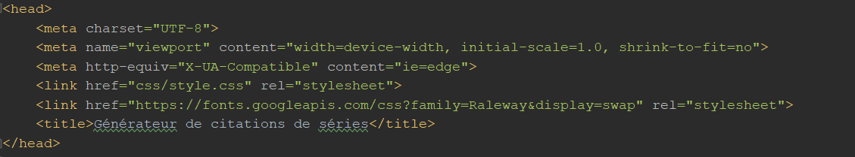
HTML
<head>
Meta
Style, fonts

Slide 3
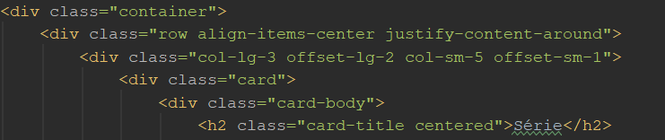
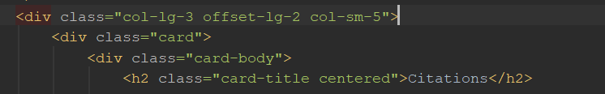
HTML
<body>
Bootstrap grid
Cards

Slide 4
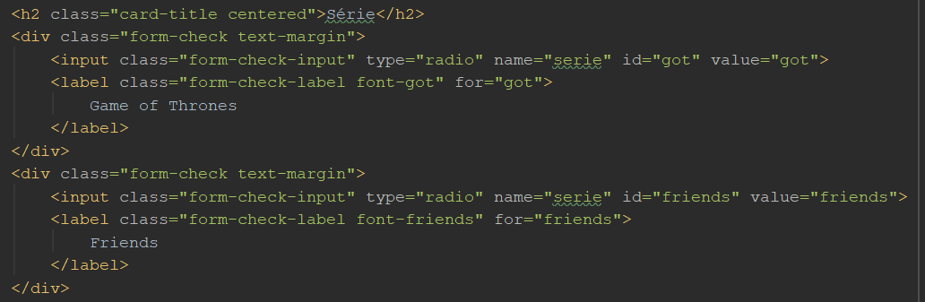
HTML
<body>
Radio buttons

Slide 5
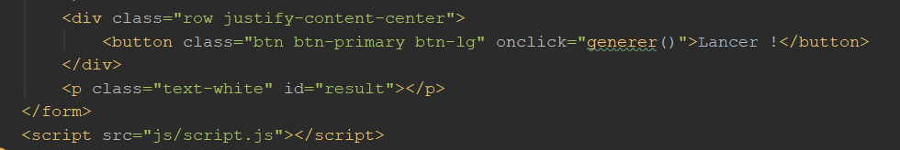
HTML
<body>
Bouton pour générer les citations
<p> pour afficher les citations
Appel du script JS

Slide 6
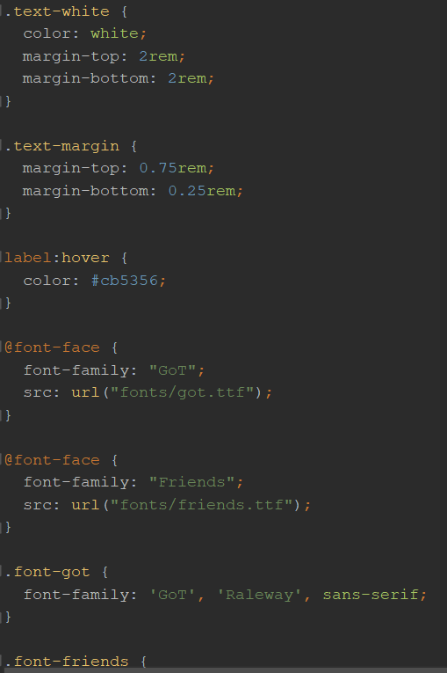
CSS
Fichier Bootstrap
Ajouts sur le style des textes (polices, couleurs, marges)

Slide 7
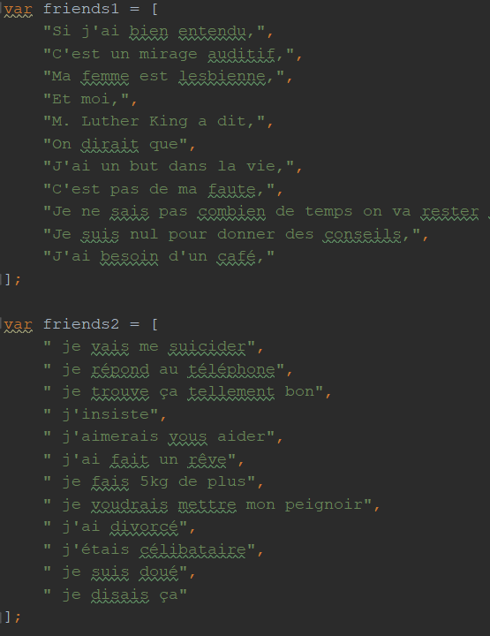
JavaScript
Déclaration des phrases
1 tableau pour déclarer les morceaux de phrases
1 tableau = 1 variable
3 variables par série

Slide 8

JavaScript
Génération aléatoire de phrases
Fonction Math.random : génère un chiffre entre 0 et 1 0,567
Multiplié par le nombre de phrases du tableau : .length x10 = 5,67
Fonction Math.floor pour récupérer le nombre entier inférieur 5
Récupère le 5ème argument du tableau

Slide 9

JavaScript
Concaténation
Récupère les 3 bouts de phrases aléatoires pour les assembler

Slide 10
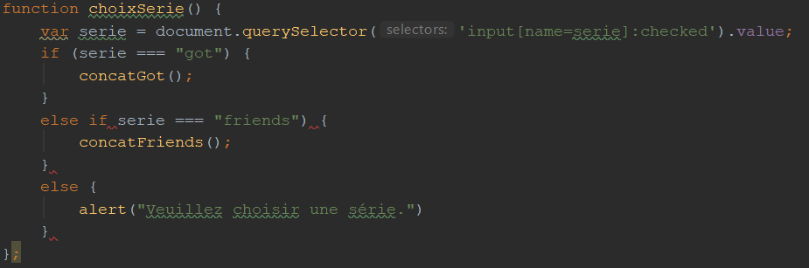
JavaScript
Choix de la série
Décide de la citation à générer en fonction du choix de série (bouton radio) de l’utilisateur
Affiche un message d’erreur si aucun choix n’a été fait

Slide 11
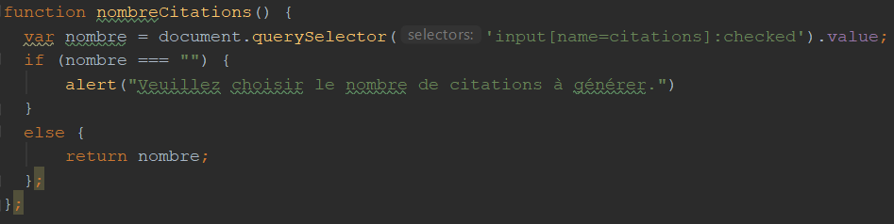
JavaScript
Choix du nombre de citations à générer
Récupère le nombre de citations à générer en fonction du choix (bouton radio) de l’utilisateur
Affiche un message d’erreur si aucun choix n’a été fait

Slide 12
JavaScript
Générer la citation

